Slide 1
Применение метода опорных векторов для обнаружения ссылочного спама
Шарапов Руслан Владимирович
Шарапова Екатерина Викторовна
RCDL’2009 Петрозаводск, 19 сентября 2009 г.

Slide 2
Поисковый спам
Поисковый спам - попытки манипулирования поисковыми системами с целью достижения сайтом более высоких позиций в результатах поиска по пользовательским запросам.
Спам содержания (контента) - методы искусственного добавления ключевых слов на страницу (в заголовки, метатеги, тексты ссылок, названия URL и текст страниц).
Ссылочный спам - формирование ссылочных структур, способных повлиять на алгоритмы работы поисковых систем.

Slide 3
Размещение ссылочного спама
Обмен ссылками и создание ферм ссылок.
Автоматизированные средства массового размещения ссылок:
специализированные программные продукты (Allsubmitter и т.д.)
пакетная покупка ссылок через рекламных брокеров (Sape.ru, Xap.ru, MainLink.ru, LinkFeed.ru и т.д.)

Slide 4
Количество страниц у рекламных брокеров
Брокер | Число страниц 2008 | Число страниц 2009 | Число сайтов 2009
Sape.ru | 51 840 918 | 121 600 026 | 278 474
Xap.ru | 41 850 043 | 22 356 625 | 80 000 (?)
MainLink.ru | 20 735 847 | 100 096 697 | 124 598
LinkFeed.ru | - | 32 912 687 | 55 314
SetLinks.ru | - | 10 288 083 | 47 249

Slide 5
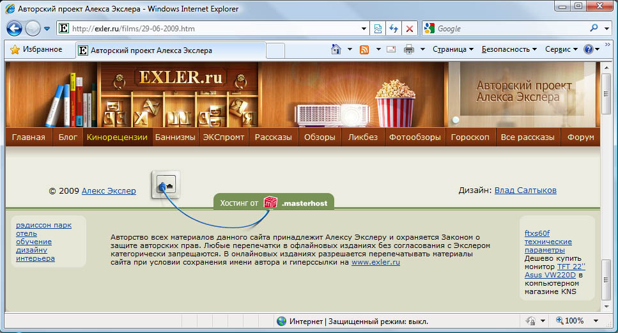
Пример ссылочного спама

Slide 6
Пример ссылочного спама

Slide 7
Ссылки активно используются современными поисковыми системами для ранжирования результатов поиска.
Со ссылками связано и понятия Индекса цитируемости в Яндекс и определение PageRank в Google.
Массовое увеличение ссылочного спама может сильно снизить эффективность работы поисковых.
Ссылочный спам может размещаться на любых сайтах, в том числе и на очень уважаемых и популярных ресурсах.
Становится невозможным простое деление страниц на “хорошие” и страницы для ссылочного спама.

Slide 8
Текущее состояние проблемы
Алгоритмы, построенные на основе/по принципу PageRank (TrustRank, Anti-Trust Rank, SpamRank, HostRank и т.д.)
Деревья решений C4.5
Метод опорных векторов (SVM)

Slide 9
Текущее состояние проблемы
Существующие алгоритмы базируются на анализе структуры сети ссылок, выявлении спамерских страниц и сайтов и т.д. Но они практически не предназначены для обнаружения “хороших” и “спамерских” ссылок на каждой отдельной странице.
Цель исследования – определение спам-ссылок на любых веб-сайтах, в том числе авторитетных. На каждой отдельной странице могут присутствовать и обычные, и спам-ссылки.

Slide 10
Метод исследования
Метод опорных векторов
Support Vector Machines:
обучение на тренировочных данных,
классификация.
Для работы метода необходимо определение пространства признаков, по которым будет проходить выявление ссылочного спама.

Slide 11
Признаки ссылочного спама
Группа 1. Свойства ссылки:
1.1. Тематическая близость ссылки и страницы
1.2. Тематическая близость сайта, на который ведет ссылка и страницы, на которой ссылка расположена
1.3. Тематическая близость соседних ссылок

Slide 12
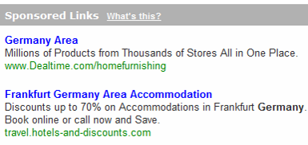
Признаки ссылочного спама
1.4. Расположение ссылки в блоке ссылок
1.5. Место расположения ссылок
1.6. Пометка ссылки как рекламного объявления

Slide 13
Признаки ссылочного спама
1.7. Наличие похожих ссылок на сайте
1.8. Наличие ссылки в спам-списке
1.9 Признак размещения ссылки рекламным брокером
Детектор продажных ссылок http://venality.name/
http://www.site.ru/index.php?cat=1&page=11
http://www.site.ru/index.php?cat=1&page=11&aa=bb

Slide 14
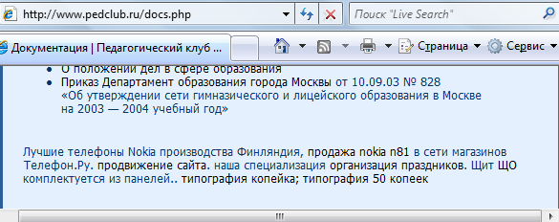
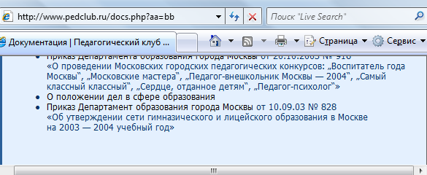
http://www.site.ru/index.php?cat=1&page=11
http://www.site.ru/index.php?cat=1&page=11&aa=bb

Slide 15
Признаки ссылочного спама
Группа 2. Свойства страницы/сайта:
2.1. Наличие спам-ссылок на сайте.
2.2. Наличие спам-ссылок на странице.

Slide 16
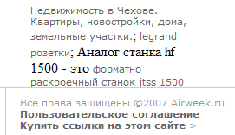
Признаки ссылочного спама
2.3. На сайте есть информация о том, как можно купить ссылки

Slide 17
Признаки ссылочного спама
2.4. Наличие на сайте признаков кода рекламных брокеров
2.5. Наличие на странице признаков кода рекламных брокеров
<b>Warning</b>: mysql_connect(): Too many connections in
<b>/home/clx/inc/conf.inc</b> on line <b>56</b><br />

Slide 18
Признаки ссылочного спама
<a class=prospero href="http://www.logipark.ru">таможенное оформление Япония</a>
<a class=prospero href="http://www.svadbaexclusive.com/">ЗАГСы Москвы, организация свадьбы в Москве</a>

Slide 19
Признаки ссылочного спама
<!--from cache 14:18:25 13.04.2008-->
<a href="http://www.clinicsex.ru/" target=_blank>цитомегаловирус затем гарднереллез анализы мочи</a>
<a href="http://zemnovosti.ru" target=_blank>Статьи земельная тематика</a>
<!--/from cache-->

Slide 20
Признаки ссылочного спама
2.6. Наличие на сайте ссылки на рекламного брокера.
2.7. Наличие на странице ссылки на рекламного брокера.

Slide 21
Признаки ссылочного спама
2.8. Отношение числа внешних ссылок на странице к среднему числу внешних ссылок на сайте.
2.9. Процент контента страницы, занятого внешними ссылками.
2.10. Совпадение IP-адресов сайтов.
2.11. Совпадение контактных E-mail сайтов.

Slide 22
Набор данных
В качестве тестовых наборов использовалась собственная коллекция RV, коллекции Narod.ru и By.Web семинара РОМИП. В каждой коллекции были выделены ссылки, для которых установлены метки “спам” и “не спам”

Slide 23
Набор данных
В коллекцию RV вошли ссылки с 20 сайтов, размещающих спам-ссылки (информация о местах размещения платных ссылок были предоставлены нам владельцами сайтов). Число страниц на каждом сайте – от 100 до 5000. Всего было размечено (в автоматическом режиме) 23000 спам-ссылок и 8000 обычных ссылок.

Slide 24
Набор данных
Коллекция Narod.ru содержит сайты 2003 года, когда ссылочный спам только начинал свое массовое распространение (первая биржа ссылок clx.ru появилась в середине 2002 года) и в ней отсутствуют некоторые признаки ссылочного спама. Мы произвольно выбрали из коллекции набор страниц, на которых вручную провели разметку ссылок. Всего было размечено 2000 ссылок, из которых спам-ссылок 500, обычных ссылок 1500.

Slide 25
Набор данных
Коллекция By.Web оказалась более современной и интересной. В ней ссылочный спам представлен достаточно ярко и разносторонне. Из-за ограниченности в ресурсах, мы выбрали по 3500 спам и обычных ссылок.

Slide 26
Результаты исследований
Для исследований использовался пакет SVM-Light с линейным ядром и параметрами по умолчанию.
Для коллекции RV были выбраны 4000 ссылок для обучения (по 2000 спам и не спам). Для классификации было использовано 21000 спам и 6000 не спам ссылок.

Slide 27
Результаты исследований
Для коллекции Narod.ru были выбраны 200 ссылок для обучения (по 100 спам и не спам). Для классификации было использовано 400 спам-ссылок и 1400 не спам.
Для коллекции By.Web были выбраны по 1750 спам и не спам ссылок для обучения. Для классификации было использовано также по 1750 ссылок (всего 3500).

Slide 28
Результаты исследований

Slide 29
Результаты исследований
 | RV | Narod.ru | By.Web
Precision | 0.95 | 0.53 | 0.72
Recall | 0.87 | 0.77 | 0.8
FalseSpam | 0.13 | 0.20 | 0.3
FalseNotSmap | 0.13 | 0.23 | 0.2

Slide 30
Результаты исследований

Slide 31
Что дальше?
Расширение пространства признаков.
Анализ значимости признаков.
Оптимизация параметров SVM-Light.
Продолжение разметки ссылок в коллекции By.Web.

Slide 32
Спасибо за внимание!

